Slide 1
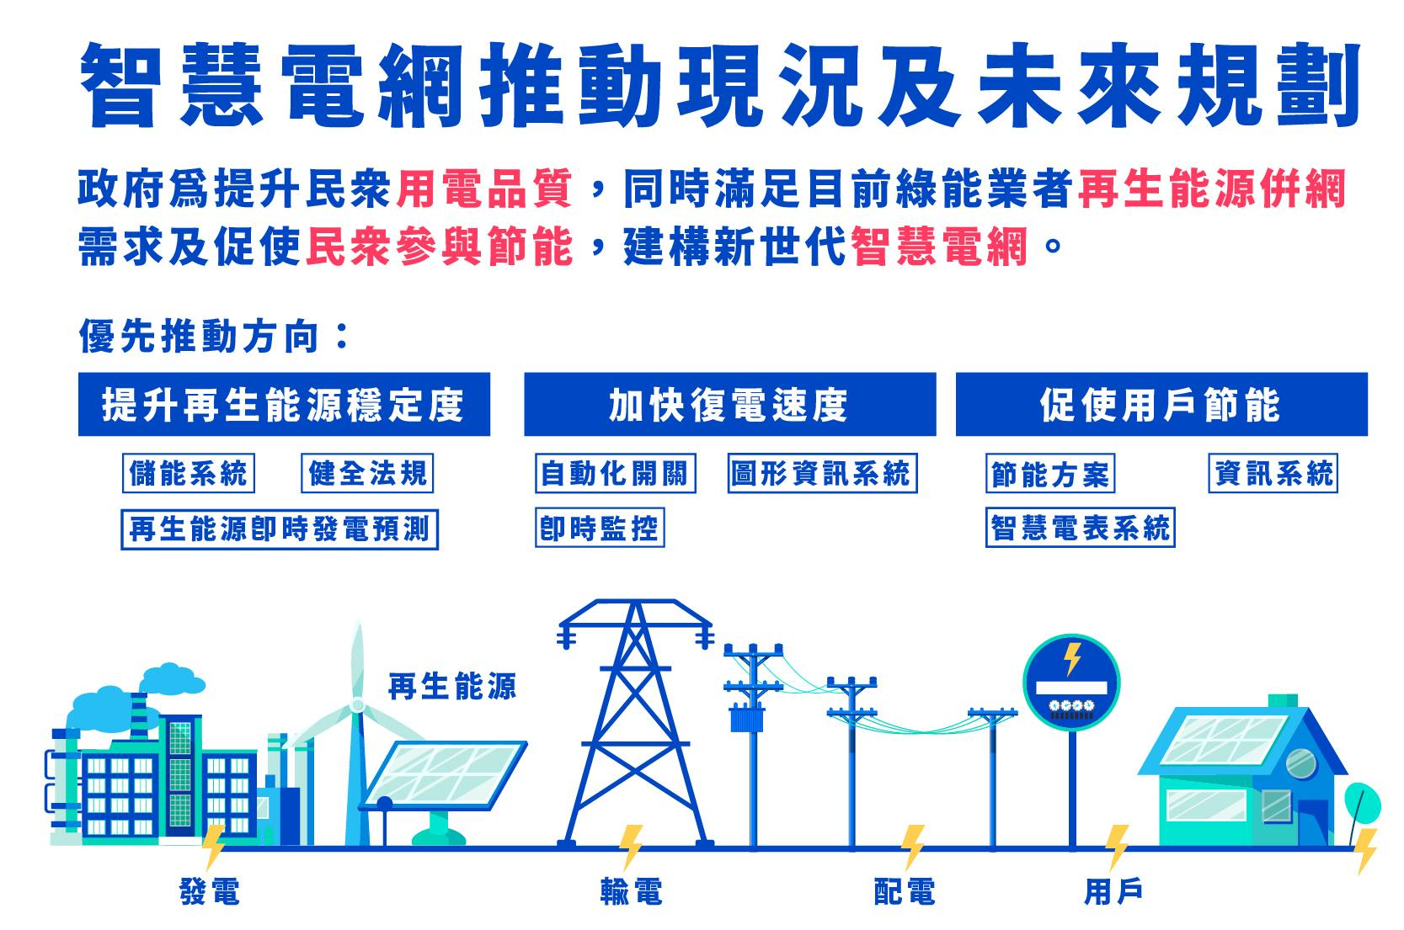
112年新制電價結構簡述

Slide 2
112年新制電價結構
1.高壓以上擴大夏月期間
112年起，高壓以上夏月電價期間5/16~10/15，並配套調降其非夏月電價，以維持全年平均電價不變。
表燈(住商)及低壓夏月電價期間，維持 6/1~9/30 。
2.時間電價適用新尖離峰時間帶
自112年起，時間電價採新時間帶，舊時間帶同步落日。
新時間帶亦係維持全年平均電價不變。

Slide 3
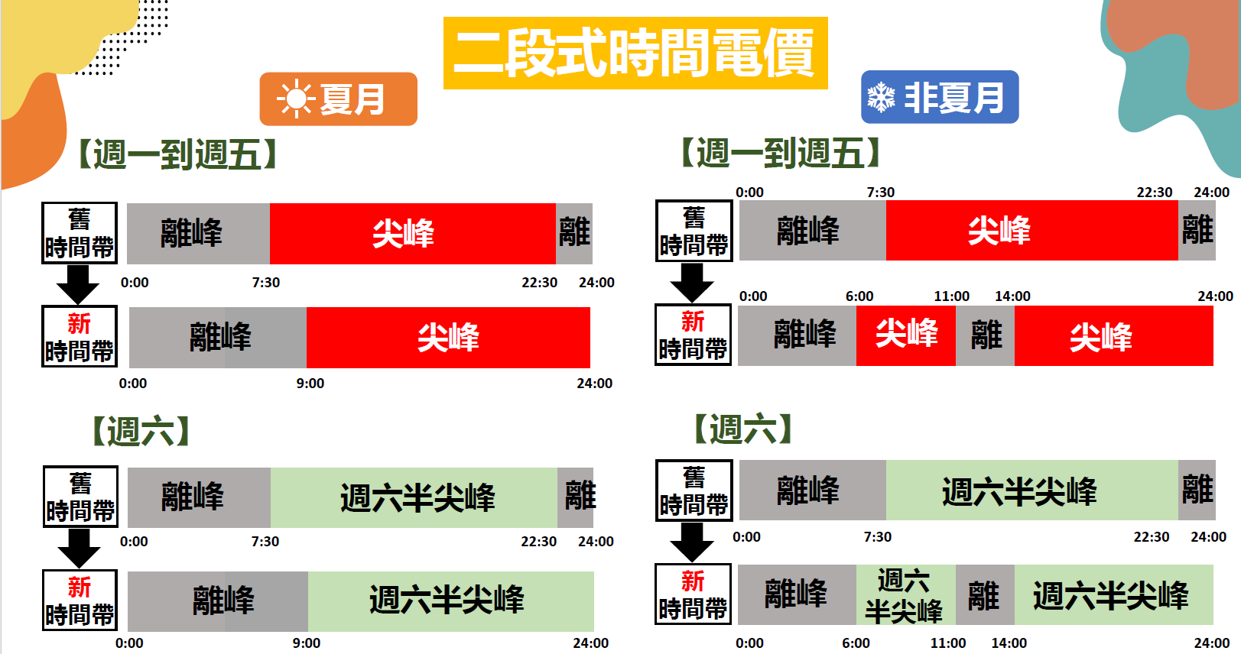
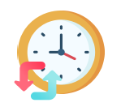
2.新尖離峰時間電價說明

Slide 4
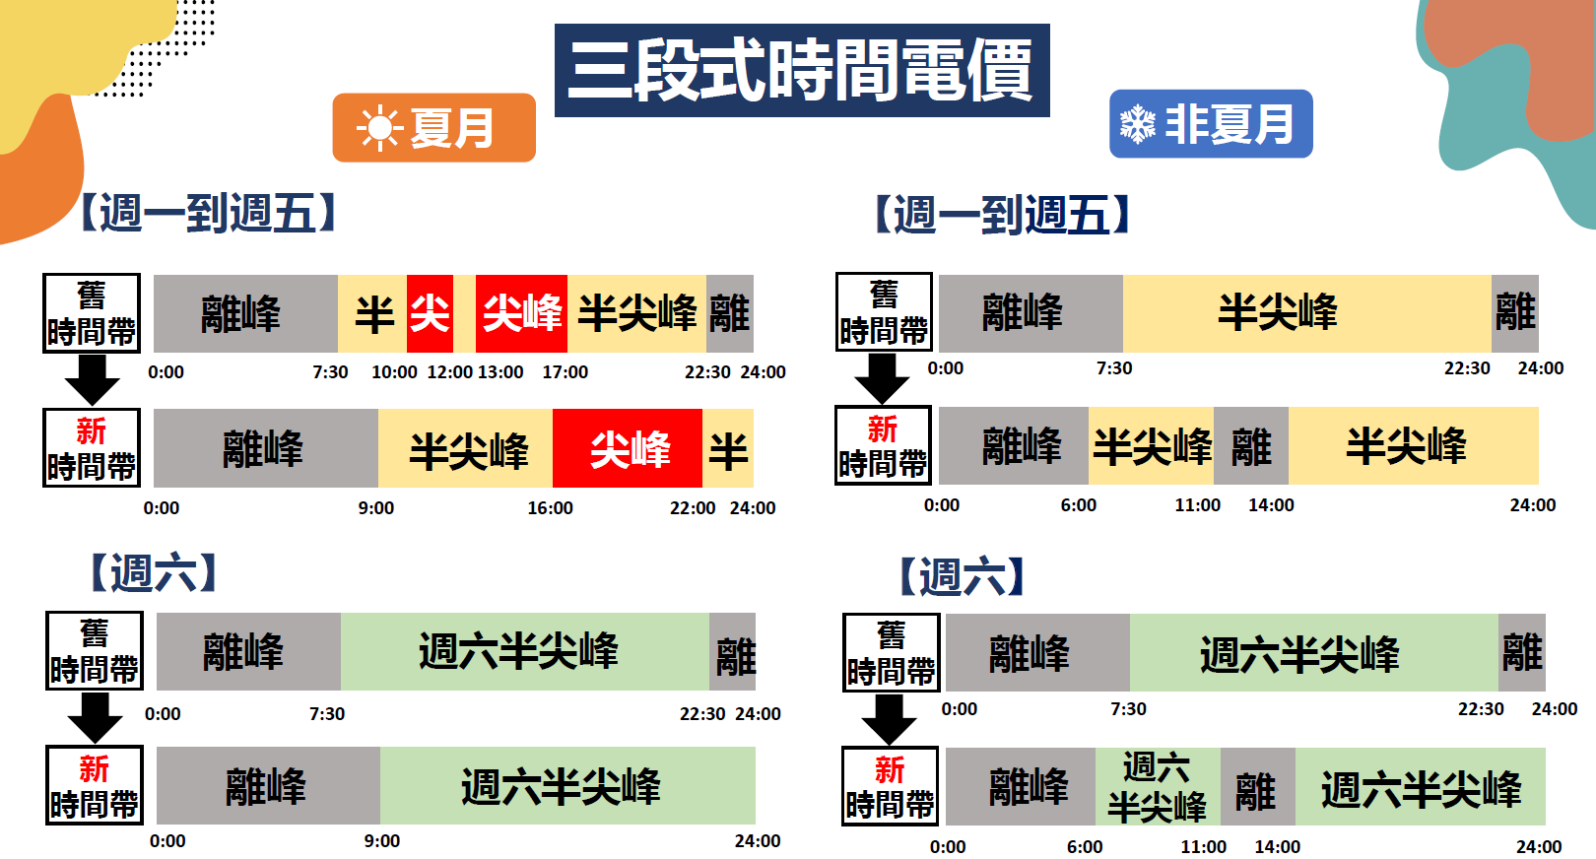

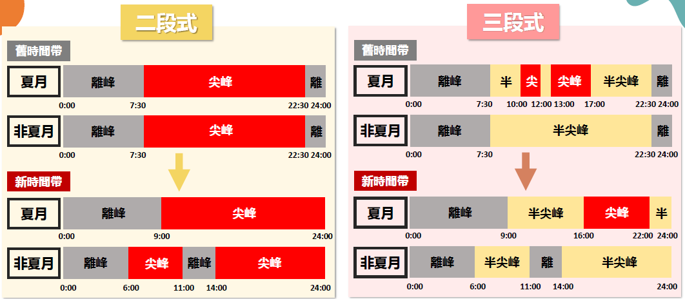
(高壓)
2.03
(高壓)
5.05
1.91
4.39
7.03
1.85
4.77
1.75
34.11

Slide 5

112年4月1日電價調漲
說 明
國際燃料價格高漲，111年台電每賣1度就虧損1.2元，國外電業針對這波燃料價格大幅上漲均進行電價調整110至111年各國調漲幅度介於 26%~73%之間，其111年通膨介於3.7%~11.26%，面對燃料價格居高壓力，112年3月17日審議會認為電價應適時調整反映成本。
審議會對112年4~9月公用售電業電價費率做出決議，為穩定物價兼顧電業經營，本次電價調整11%，調整後的平均單價，從每度2.8064元調整至3.1154元。

Slide 6
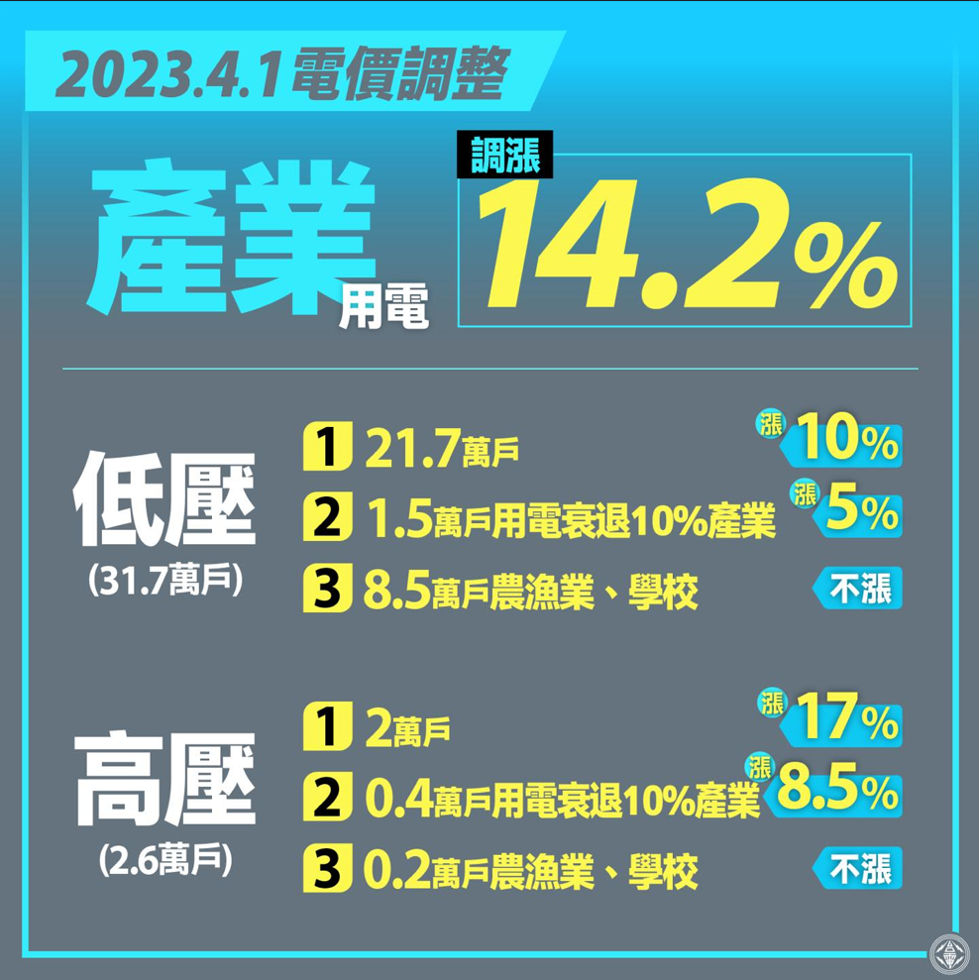
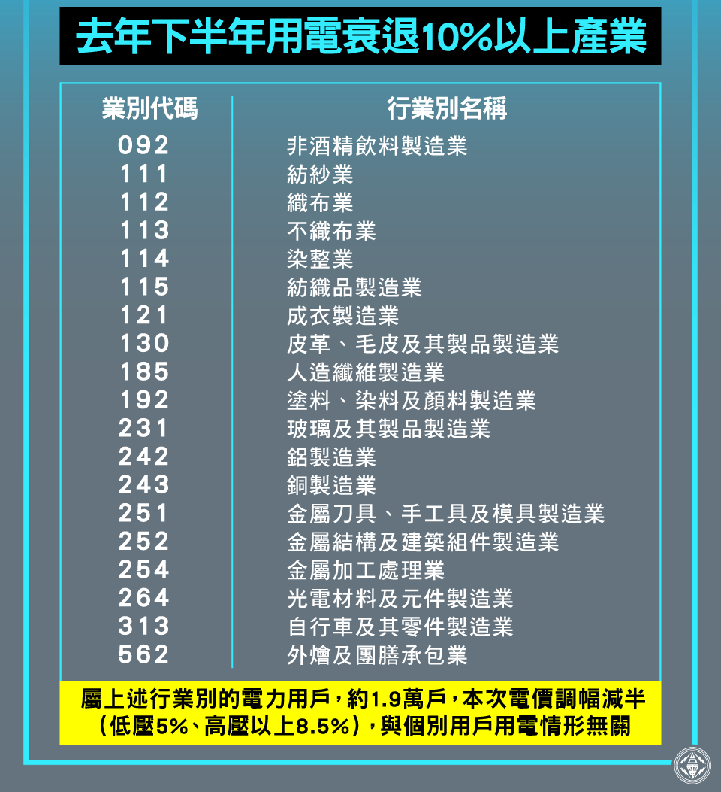
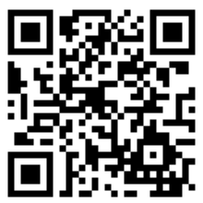
調整後完整電價表（自112年1月1日0時起適用）可至「首頁\用戶服務\電價表」項下瀏覽下載。

Slide 7
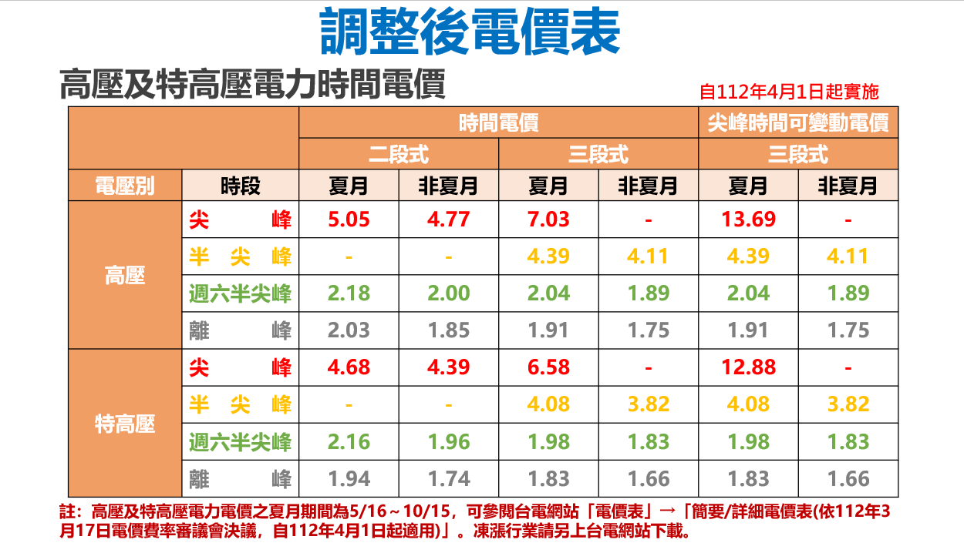

Slide 8


Slide 9
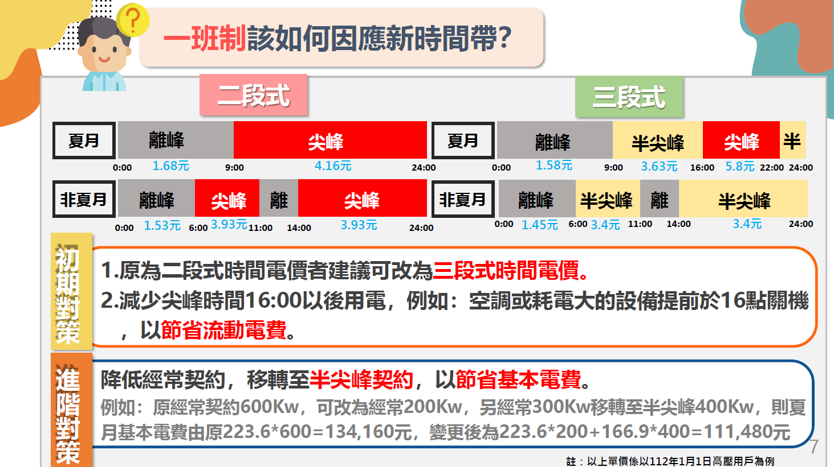
2.03元
5.05元
1.91元
4.39元
7.03元
1.85元
4.77元
1.75元
3.41元
註：以上單價係以112 年４月 1 日高壓用戶為例

Slide 10

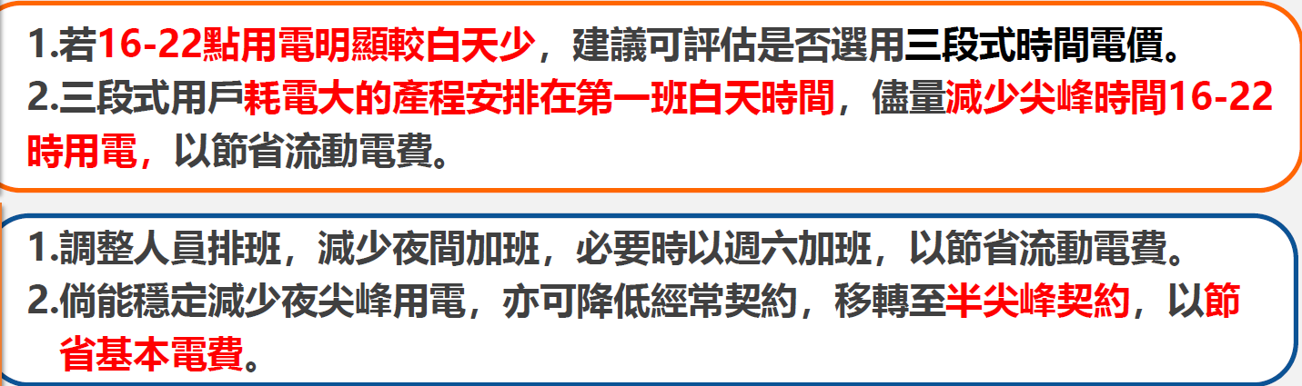
2.03元
5.05元
1.91元
4.39元
7.03元
1.85元
4.77元
1.75元
3.41元
註：以上單價係以112 年４月 1 日高壓用戶為例

Slide 11
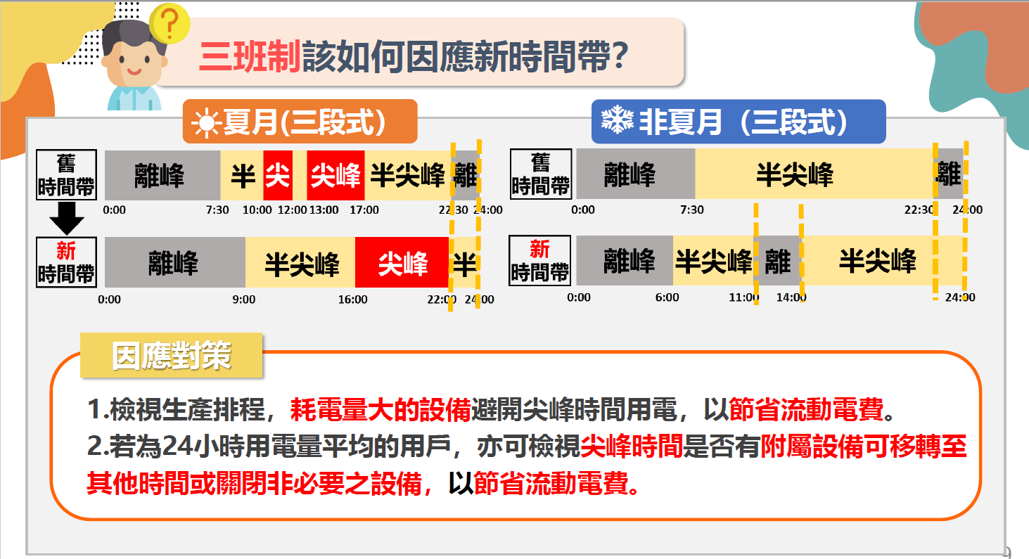

Slide 12
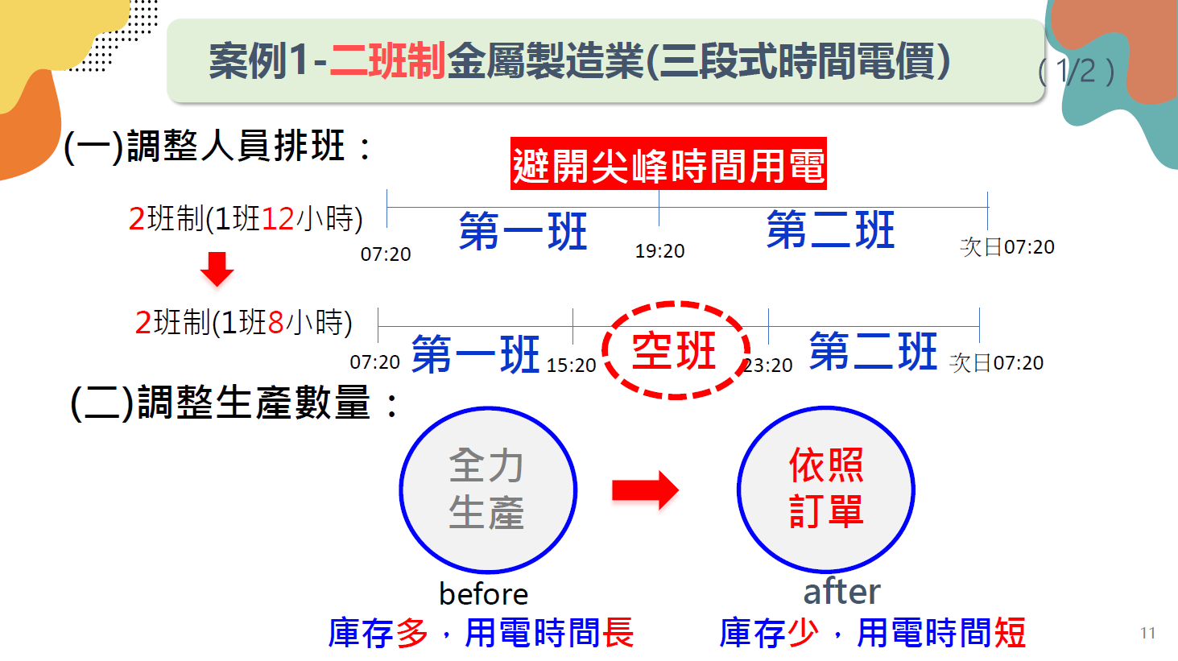


Slide 13
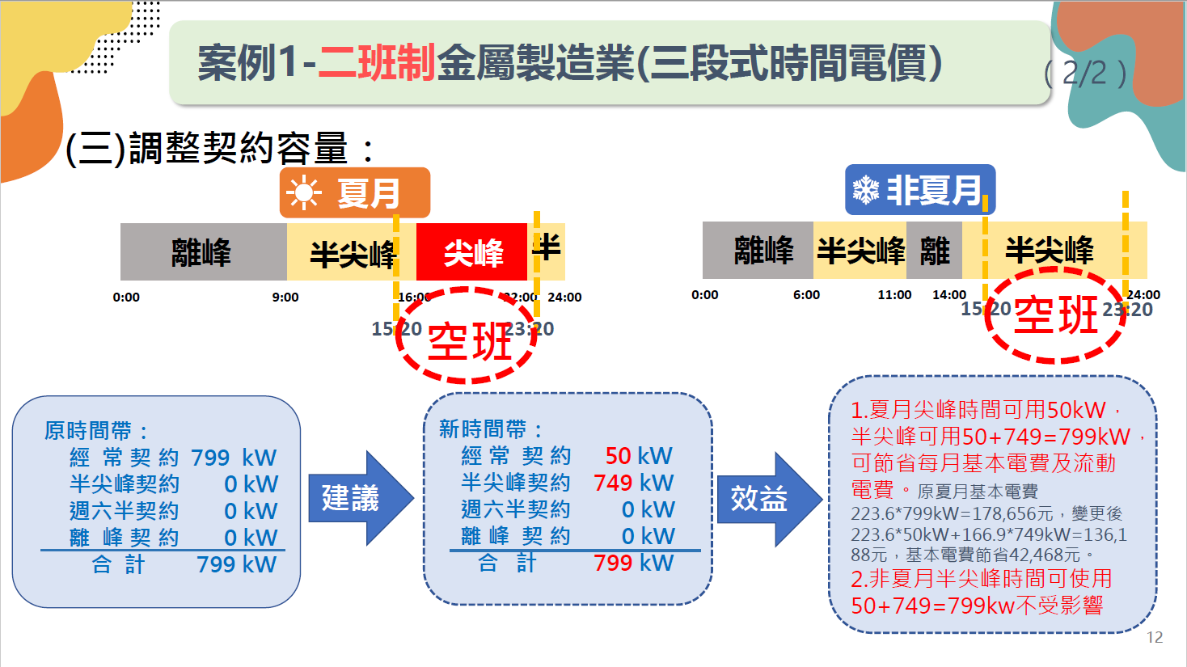
13

Slide 14
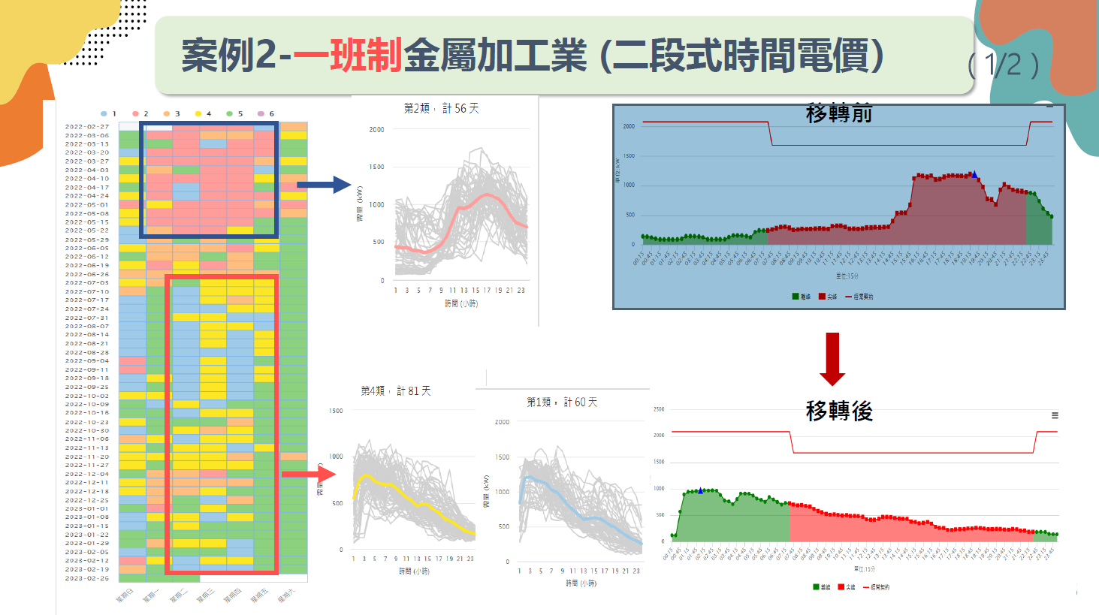

Slide 15
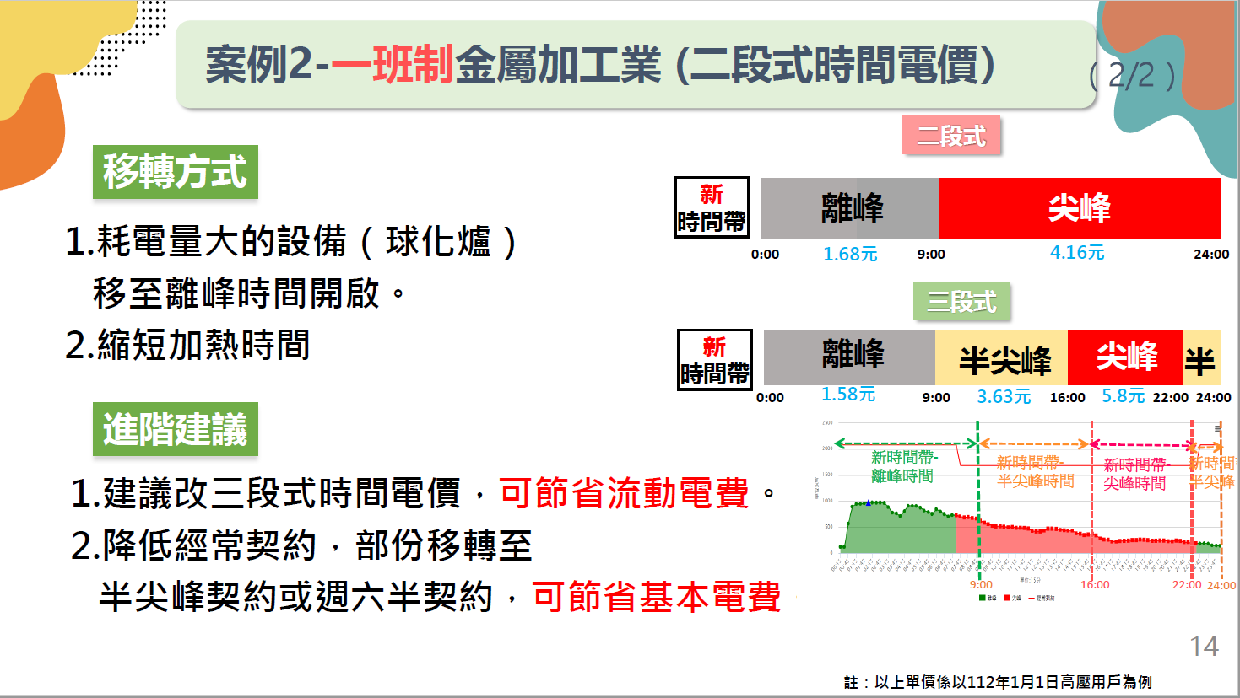
2.03元
5.05元
1.91元
4.39元
7.03元
註：以上單價係以112 年４月 1 日高壓用戶為例

Slide 16
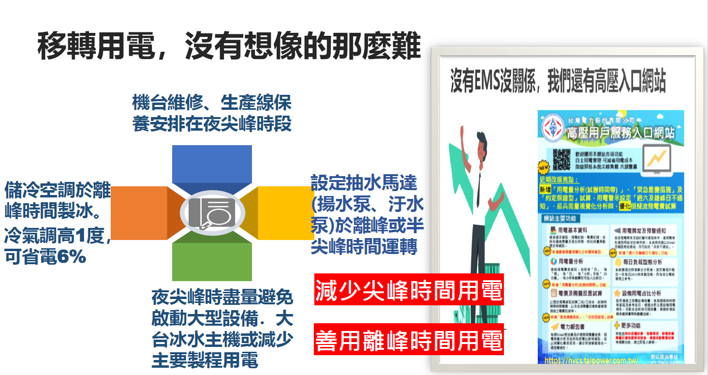

Slide 17

需量反應負載管理措施
(把不用的可調整的電賣給台電，
取得電費扣減)

Slide 18
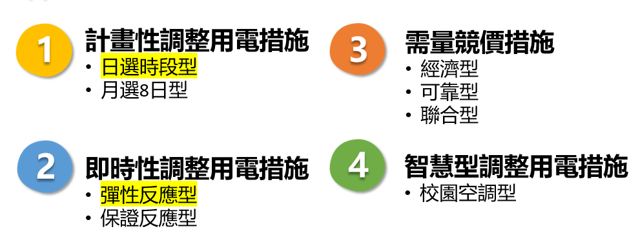
方案內容
18

Slide 19
方案選用建議
每月只能選幾天
月選8日型
計畫性
NO
日選時段型
事先調整產程
或平日排休
每天都能配合
可否臨時配合卸載
用戶要看情況配合、做多少算多少、不會被罰錢(112年4-10月每度12元)
Yes
即時性
彈性反應型
可臨時調整產程
或啟動自用發電機
19

Slide 20

計畫性調整用電措施
日選時段型
月選8日型

Slide 21



月選8日型-措施介紹
計畫性
抑低用電期間：
5月至10月間，於平日自選8天抑低、時間15時至22時(7小時)
最低抑低契約容量：
經常契約容量25%，不低於50瓩
基準用電容量(CBL)：
每一約定日之前5日15時至22時用電需量之平均值，與經常契約容量取小值
基本電費扣減：
依執行率、達成次數給予不同扣減，執行月份每月最高扣減30%
流動電費扣減：
無
加計電費：
無
可同時參與彈性反應型、
電力交易平台之輔助服務商品(擇一)
21

Slide 22

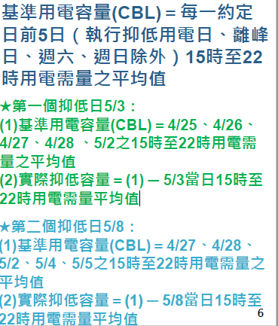

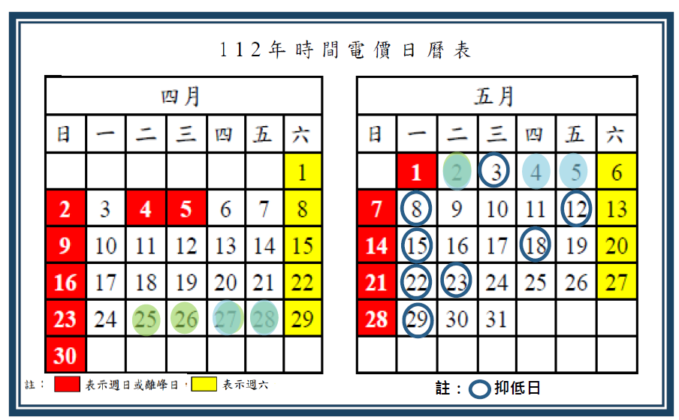

22

Slide 23
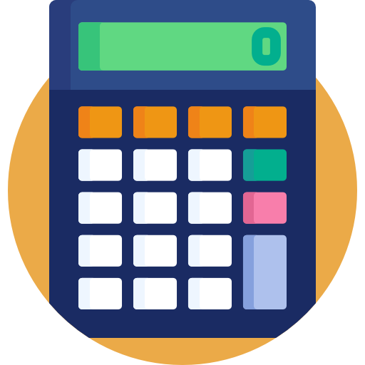
月選8日型-試算案例(當月可取得之電費扣減)-1
計畫性
【8 天均達最低抑低容量 】
某高壓用戶，於8月份選用月減8日型，經常契約容量2,000瓩，約定抑低契約容量1,000瓩。
8個約定日抑低容量：830瓩、750瓩、700瓩、850瓩、770瓩、900瓩、820瓩、780瓩
實際抑低容量平均值800瓩，執行率80% → 對應扣減比率為20%
執行率 x | x＜60% | 60% ≦ x＜80% | 80% ≦ x＜100% | X ≧ 100%
扣減比率 | 0% | 10% | 20% | 30%
最低申請量
最低申請量：經常契約容量 x 25%
本案例為500瓩
500 瓩
執行率x = (每月等於或超出最低抑低契約容量之約定日實際抑低容量之平均值/ 抑低契約容量) x 100%
基本電費扣減
=基本電費單價×約定抑低契約容量×扣減比率
=223.6 × 1,000 × 20% = 44,720 元
23

Slide 24
月選8日型-試算案例(當月可取得之電費扣減)-2
計畫性
【部份天數未達最低抑低容量】
某高壓用戶，於8月份選用月減8日型，經常契約容量2,000瓩，約定抑低契約容量1,000瓩。
8個約定日抑低容量：830瓩、750瓩、700瓩、850瓩、770瓩、900瓩、480瓩、450瓩
實際抑低容量平均值800瓩，執行率80% → 對應扣減比率為20%
2天未達最低抑低容量
（經常契約容量x25%）
執行率 x | x＜60% | 60% ≦ x＜80% | 80% ≦ x＜100% | X ≧ 100%
扣減比率 | 0% | 10% | 20% | 30%
最低申請量
最低申請量：經常契約容量 x 25%
本案例為500瓩
500 瓩
執行率x = (每月等於或超出最低抑低契約容量之約定日實際抑低容量之平均值/ 抑低契約容量) x 100%
基本電費扣減
=基本電費單價×約定抑低契約容量×扣減比率×(1-未達最低抑低量之日數/8)
=223.6 × 1,000 × 20% × (1-2/8) = 33,540 元
24

Slide 25

日選時段型-措施簡介
計畫性
措施介紹
抑低用電期間：
5月至10月間，可選擇平日18時至20時、16時至20時或16時至22時
最低抑低契約容量：
不得低於20瓩
基準用電容量(CBL)：
抑低用電月份前20日與抑低時段相同之用電需量平均值加計負載調整因子計算，與經常契約容量取小值
基本電費扣減：
無
流動電費扣減：
依執行時段及執行率給予每度1.84元至2.47元之電費扣減
加計電費：
無
112年加碼回饋每度+0.26元()：
連續選用6個月以上且每月平均執行率達80%
(今年抑低用電期間結束後提供，期間未申請調降抑低契約容量或取消申請者)
可同時參與彈性反應型
25

Slide 26
日選時段型-執行時段說明
112年
提早
實施
新增
新增
星期一-星期五
18:00-20:00 2小時
16:00-20:00 4小時
16:00-22:00 6小時
(三擇一)
每日抑低 2小時($2.47)
或
每日抑低 4小時($1.84)
或
每日抑低 6小時($1.69)
4月
5月
6月
7月
8月
9月
10月
說明：符合執行規定者，112年加碼回饋每度+0.26元，參與 日選2時型電費扣減每度2.73元。
說明：符合執行規定者，112年加碼回饋每度+0.26元，參與 日選4時型電費扣減每度2.10元。
(今年抑低用電期間結束後提供，期間未申請調降抑低契約容量或取消申請者)
：符合執行規定者，112年加碼回饋每度+0.26元，參與 日選6時型電費扣減每度1.95元。
26

Slide 27
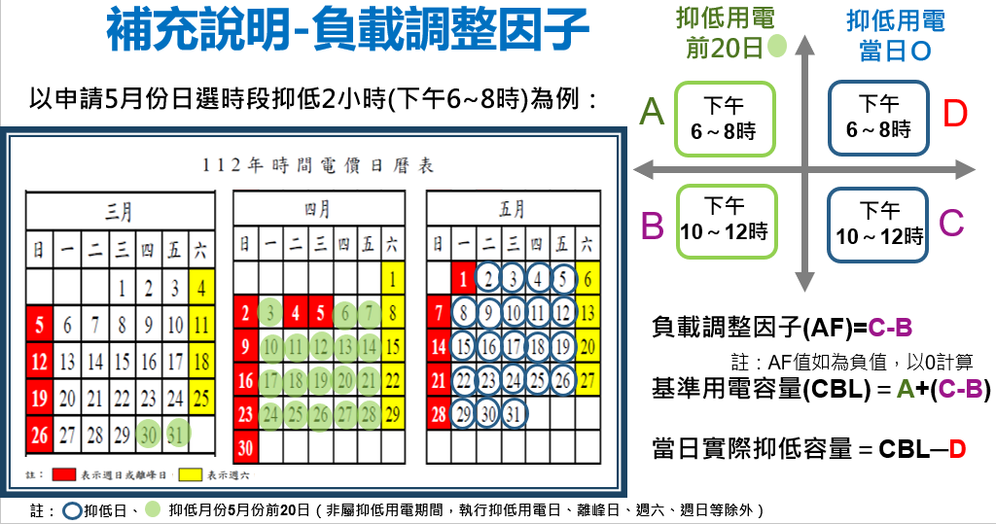

Slide 28
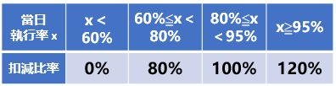

日選4時型 案例計算(112年可取得之電費扣減)
某高壓用戶經常契約容量2,000 瓩，約定抑低契約容量1,000瓩，於112年4月-10月(共7個月)參加日選4時型，抑低下午4時∼8時。各執行抑低用電日實際抑低950瓩，每日執行率均為95% → 扣減比率均為120%。
每月電費扣減金額，於當月電費中直接扣抵
＝流動電費扣減費率× 約定抑低契約容量 × 每日執行率× 時數×扣減比率×天數
= $1.84 × 1,000 × 95% ×4 × 120% × 22
=18萬4,589
連續選用「日選時段型」6個月以上且每月平均執行率均達80%，另每度加碼0.26元回饋。
(今年抑低用電期間結束後提供，期間未申請調降抑低契約容量或取消申請者)
加碼回饋金＝
流動電費扣減費率× 抑低契約容量× 當日執行率× 時數× 天數(每月以22天概估) ×參與月數
＝ $ 0.26 × 1,000瓩 × 95% × 4小時 × 22天 × 7個月
＝15萬2,152元
112年4月-10月參與日減4時型，總可取得電費折扣 18萬4,589×7個月+15萬2,152＝144萬4,275
(最高120%計)

Slide 29

即時性調整用電措施
彈性反應型
保證反應型
29

Slide 30
彈性反應型-措施簡介
即時性
措施介紹
抑低用電期間：
全年平日視系統需要執行2~6小時
每日1次為限
通知方式：
抑低用電前至少2小時前
最低抑低契約容量：
20瓩
基準用電容量(CBL)：
執行抑低用電日前5日相同抑低時段 平均需量或得協商通知前兩2小時平均需量
基本電費扣減：
無
流動電費扣減：
每度10元
加計電費：
無
112年4-10月每度12元 (加碼回饋)
無執行率問題，抑低實績可全拿
可同時參與計畫性措施
30

Slide 31
彈性反應型 案例計算 (當月可取得之電費扣減)
某高壓用戶，於8月份選用彈性反應型，經常契約容量4,000瓩，約定抑低契約容量1,000瓩，每次事件實際抑低容量800瓩，當月共執行16小時
1. 未參與其他需量反應負載管理措施，當月可取得15萬3,600元
流動電費扣減
實際抑低容量×執行抑低時數×12(加碼回饋)元/度
= 800 x 16小時 x 12元 = 153,600 元
2. 已參與其他需量反應負載管理措施 ，當月可取得19萬1,448元
(假設參與日選段型，抑低契約容量500瓩)
日選6時段型當月流動電費扣減
彈性反應型流動電費扣減
執行時段皆與日選時段型重疊者
=抑低契約容量×當日執行率×執行時數×流動電費扣減費率×扣減比率×工作日曆天數
=500 x 100% x 6 x 1.69 x 120% x 22
=133,848 元
=實際抑低容量×執行抑低時數×12元/度
=(800-500) x 16 x 12= 57,600 元

Slide 32
推薦選用措施
夏月
非夏月
計畫性調整用電措施
日選時段型 或 月選8日型
即時性調整用電措施
彈性反應型
+
無執行率問題
實際抑低量*時數*每度10元
即時性調整用電措施
彈性反應型(每度12元)
+
需量競價措施
經濟型
穩健收入(日選時段型)為主
積極收入(彈性反應型)為輔
需量競價+彈性反應型
32

Slide 33

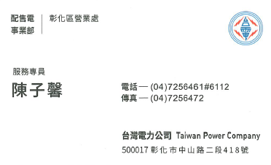
簡 報 結 束 感 謝 聆 聽
如需台電至貴公司詳加說明或節能輔導，請與我聯繫。感謝

Slide 34
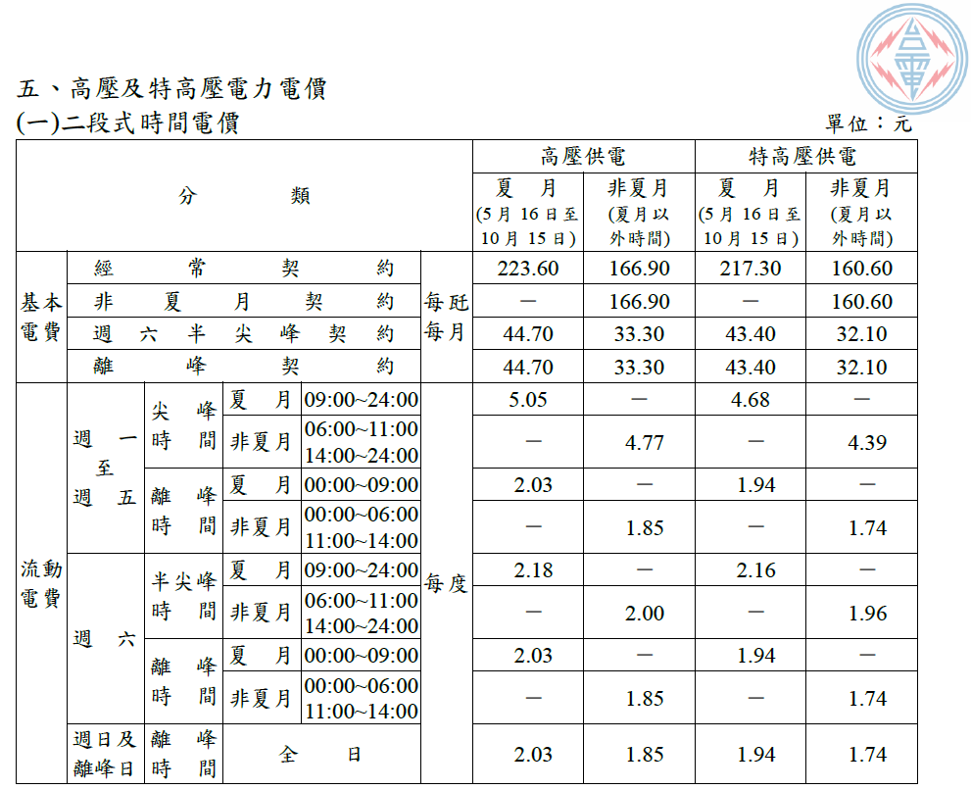
附件-
調整後高壓電價表
(自112年4月1日起適用)
附件-
調整後各類用戶電價表
(自112年4月1日起適用)
註:
上表為非凍漲及非減半調整行業適用，調整後完整電價表（自112年1月1日0時起適用）可至「首頁\用戶服務\電價表」項下瀏覽下載。

Slide 35
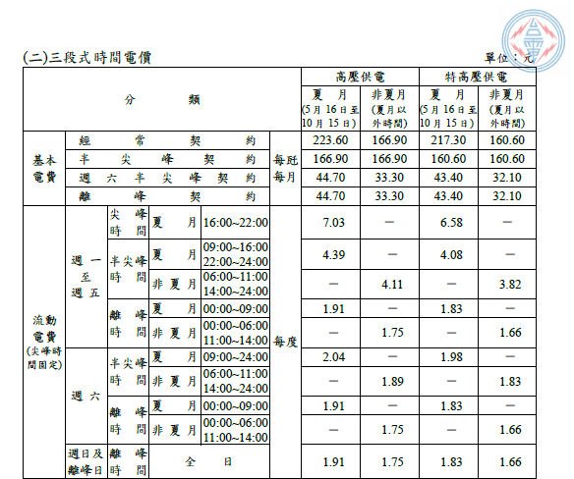
附件-
調整後高壓電價表
(自112年4月1日起適用)
註:
上表為非凍漲及非減半調整行業適用，調整後完整電價表（自112年1月1日0時起適用）可至「首頁\用戶服務\電價表」項下瀏覽下載。

